Slide 1
沉浸式象棋的期末大作业
黄佩瑶&曾清凌&黄芷菁

Slide 2
设计动机：
在玩象棋时，希望自己能身临其境的在棋局里面有那驰骋战场的感觉和与对面的将军斗智斗勇的激情，同时我们也想要在学习象棋的时候喜欢上象棋，感受到象棋的魅力，把中国传统象棋游戏变得更加生动有趣。所以我们开发这个项目，希望做出一个不一样的象棋。
手机AR象棋已经出现的前提下，我们察看了各个象棋AR游戏软件的评论和自己体验的情况下，发现一些体验的者发出了“用AR玩象棋呀...哼哼，很有看点，真的跟说明写得一样，有点哈利波特的感觉，如果棋子能跟人一样大，人在棋盘中的话就好了”这样类似的想法。
在开始设计时，我们只是有一个想法，在玩象棋时，自己能够身临其境的在棋局里面，把传统游戏变得更生动有趣，于是我们粗糙的想法包括交互的方式、思维导图等，构成了第一版的方案设计。
然后我们进行了问卷和访谈之类的调查，发现用户的思想很有建设性，之前我们的想法太过单调，缺少趣味性，没有平衡游戏与交互的体验感，描述的整个流程没有突出点，不能满足用户的需求，于是我们对方案进行了二次改版，增加了游戏的模式与调整了参加人数，对于参与者在游戏中显示的场景进行了细化，考虑到参加者和观看者的感受，对场地进行设计和调整，对游戏的描述更加详细，最后我们完成了最终的整体方案。

Slide 3
方案描述：
玩家通过ar显示设备（眼镜或头盔，市面上有很多成熟的商品），真正的置身于战场，楚河是奔腾的河流，并有高山沟壑、士、象、马、车等各类拟态环境。
一共有三种参展模式：全明星作战，双人模式，人机模式。
在全明星模式下需要32个参与者，每一个扮演一颗棋子。分两组，为团队竞技。
双人模式下双方作为将领，通过操作面板或者语音指挥作战。（全拟态）
人机对战同双人模式，参与者唯一。
场地约一个教室大小，对于每个棋盘格界限不严格区分，同时配有动作检测设备，优秀的音响系统。
精致特效，棋子移动及击杀都配有专门动画。
可以让其他玩家的观战。

Slide 4
全明星模式介绍：
游戏前，玩家自行分为两队，选择各自扮演的棋子。
带上AR眼镜，置身于战场中，您可以看到每个人变成扮演的棋子造型（后面以图示意）。
有设置对内聊天室，专门频道，只听队内发言。您可以和队友讨论下一步如何出棋。
被选中出棋的玩家自行走到本队决定的位置，吃掉对方或简单移动。中途会展示华丽的行走特效以及击杀特效
被吃掉的玩家会接收到来自系统的提醒，自动关机出局。
外场设置显示器，您可以继续观战

Slide 5
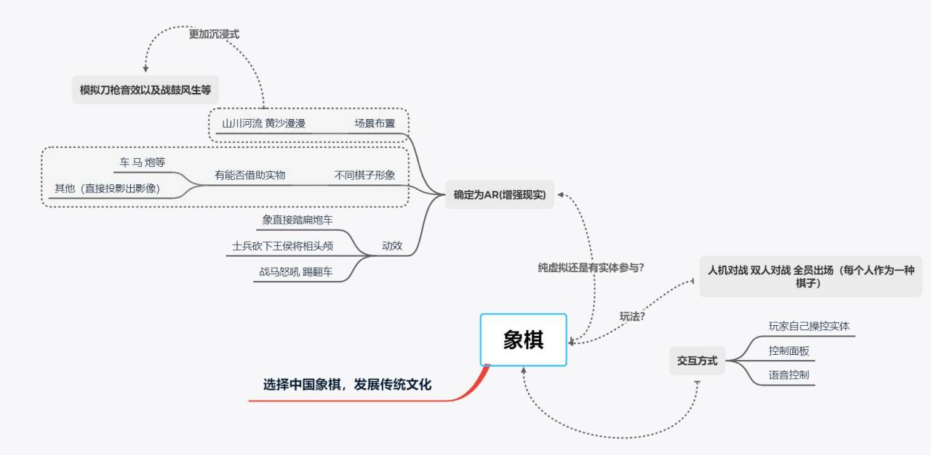
思维导图:

Slide 6
技术介绍：
AR技术：是把原本在现实世界的一定时间空间范围内很难体验到的实体信息(视觉信息,声音,味道,触觉等)，通过电脑等科学技术，模拟仿真后再叠加，将虚拟的信息应用到真实世界，被人类感官所感知，从而达到超越现实的感官体验，真实的环境和虚拟的物体实时地叠加到了同一个画面或空间同时存在。在视觉化的增强现实中，用户利用头盔显示器，把真实世界与电脑图形多重合成在一起，便可以看到真实的世界围绕着它。增强现实技术包含了多媒体、三维建模、实时视频显示及控制、多传感器融合、实时跟踪及注册、场景融合等新技术与新手段。

Slide 7
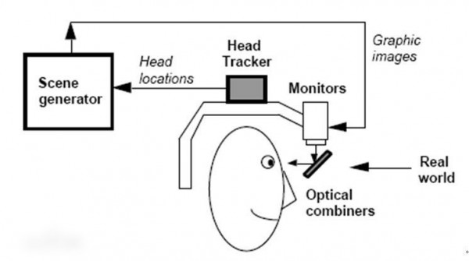
头盔式显示器(Head-mounted displays,简称HMD)被广泛应用于虚拟现实系统中，用以增强用户的视觉沉浸感。增强现实技术的研究者们也采用了类似的显示技术，这就是在AR中广泛应用的穿透式HMD。根据具体实现原理又划分为两大类，分别是基于光学原理的穿透式HMD(Optical See-through HMD)和基于视频合成技术的穿透式HMD(Video See-through HMD)。
光学透视式增强现实系统光学透视式增强现实系统具有简单、分辨率高、没有视觉偏差等优点，但它同时也存在着定位精度要求高、延迟匹配难、视野相对较窄和价格高等不足。光学透视式增强现实系统实现方案如下图所示：

Slide 8
投影仪：LCD投影机的技术是透射式投影技术，最为成熟。LCD投影机的主要成像器件是液晶板。LCD投影机的体积取决于液晶板的大小，液晶板越小，投影机的体积也就越小。LCD投影机的光源是专用大功率灯泡，发光能量远远高于利用荧光发光的CRT投影机，所以LCD投影机的亮度和色彩饱和度都高于CRT投影机。三片式LCD投影机比单片式LCD投影机具有更高的图像质量和更高的亮度。LCD投影机体积较小、重量较轻，制造工艺较简单，亮度和对比度较高，分辨率适中，现今LCD投影机占有的市场份额约占总体市场份额的70%以上，是市场上占有率最高、应用最广泛的投影机。

Slide 9
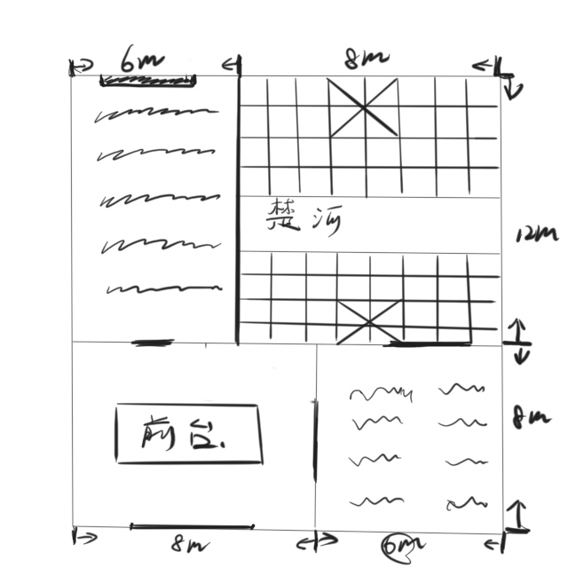
场地描述：

Slide 10
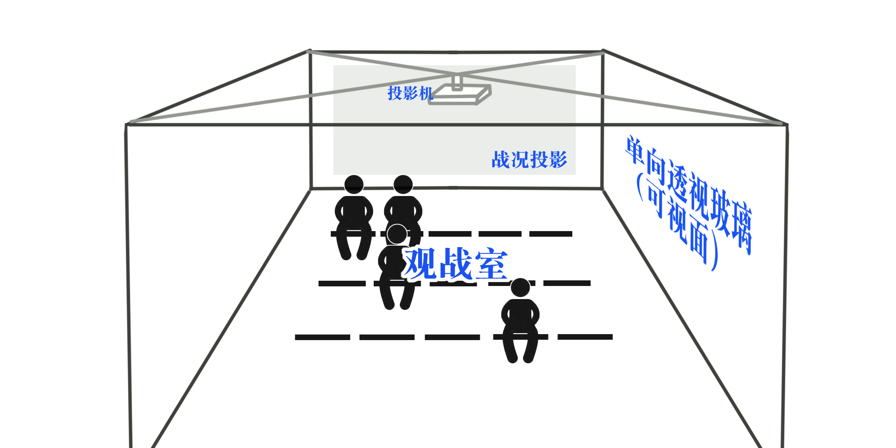
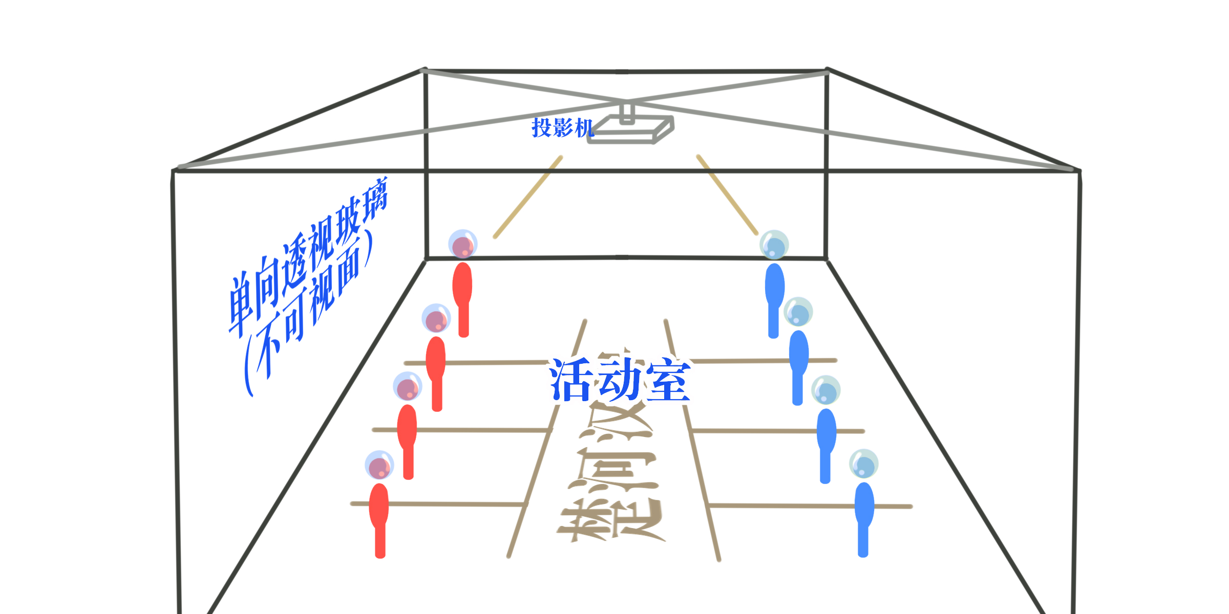

Slide 11
演示方法：
玩家进入准备室，咨询前台人员，选择参加活动还是观看活动。
如果玩家选择参加活动，玩家可将随身携带物品放置储物柜储存，到右侧活动室准备游戏。
玩家进入活动室，在三种模式中选择参加的模式，确定后在休息区相应模式位置等待游戏。
当上一轮游戏结束，工作人员回收AR头盔，按照时间顺序将头盔拿给下一轮游戏玩家，并且确认玩家选择的是什么模式的游戏。
玩家进行游戏，三种模式：全明星作战，双人模式，人机模式。
在全明星模式下需要32个参与者，每一个扮演一颗棋子。分两组，为团队竞技。
双人模式下双方作为将领，通过操作面板或者语音指挥作战。（全拟态）
人机对战同双人模式，参与者唯一。
游戏结束，玩家选择是继续游戏还是退出，继续游戏则需要玩家重新在休息区排队，退出则从活动室与观战室之间的通道进入观战室，可以选择观战，也可以直接到前台离开。
如果参与者选择观看游戏，则从左侧进入观战室，观战室中战况投影为玩家虚拟形象，有设置座位，在右侧有与活动室连接的单向透视玻璃，观看时可以从这侧观看真实情况，而玩家无法察觉。

Slide 12
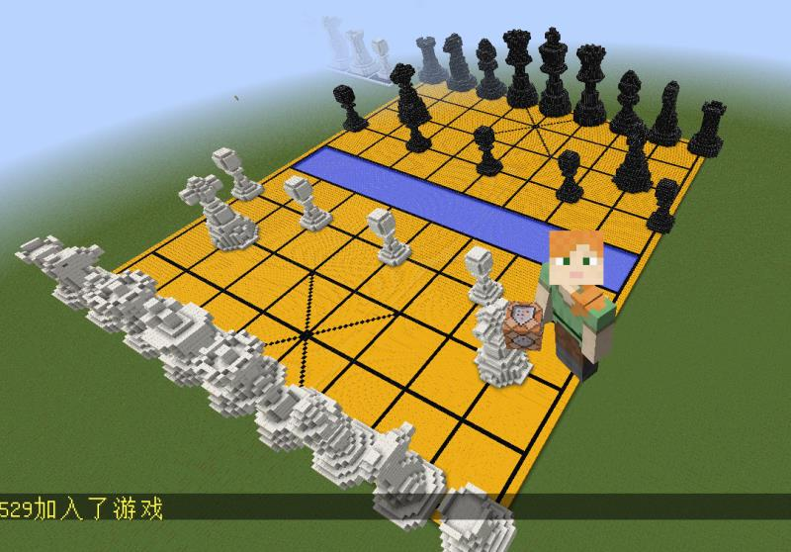
棋盘效果

Slide 13
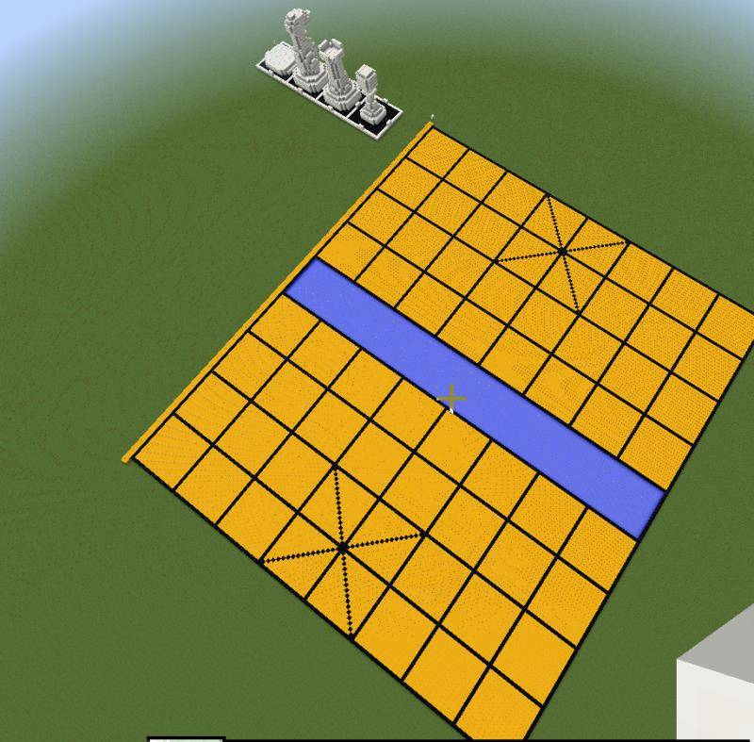

Slide 14
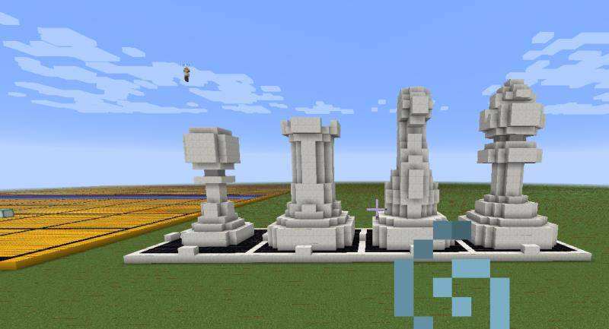

Slide 15
视频演示：
视频时间：我们以玩家小明的参与过程为时间顺序来制作演示视频
视频中演示场所：我们在“我的世界”这个游戏中搭建之前我们讨论的场地描述，和棋盘描述
视频音乐：我们将采用国家宝藏中的音乐集
视频剪辑：我们以我的世界游戏录屏为主，找到的剪辑资料和自绘图片为辅进行剪辑

Slide 16
视频流程：
小明来到了我们的活动现场 他走进接待室 来到前台 询问了工作人员后 存放好自己的物品 小明决定先去观看室看看情况 来到观看室后 走了一圈 有很多人坐在椅子上看显示屏 小明发现有一面玻璃 走近一看 可以看到里面参加活动的人 戴着AR眼镜在玩 看起来很有意思 他们带上眼镜的时候是什么样子呢 小明就去显示屏处看了看 感觉很好玩 于是小明返回了接待室 前往活动等待室刚进入就看到 分为两队的人在等待 小明顺势加入一对 到了玩游戏时 工作人员给小明拿了AR眼镜 小明拿上后就进入活动室 小明和其他玩家 化身为棋子 在棋盘中 小明视角的其它玩家的样子和在棋盘中的走位

Slide 17
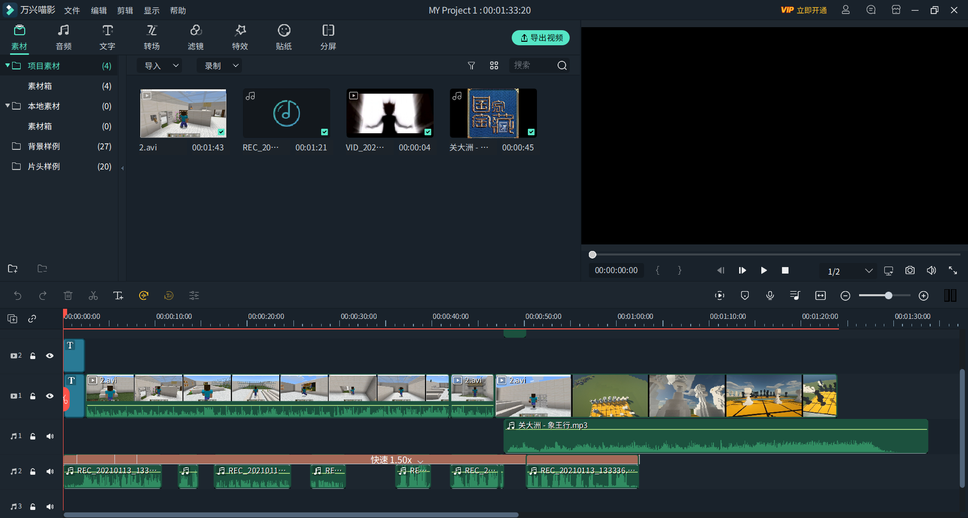
剪辑演示：

Slide 18
自绘打斗图片：

Slide 20
视频链接：

